Slide 1
Tratamento de Traces e Estatísticas da movimentação de taxis em Roma

Slide 2
Arquivos
Devido ao grande tamanho do arquivo que continha os traces, foi necessário realizar um Split em 158 arquivos diferentes.
Com isso, foi possível verificar os dados contidos no arquivo e facilitar o tratamento.
Utilizei um programa chamado HJSPLIT do windows

Slide 3
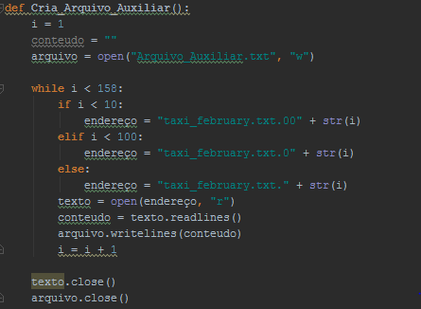
Tratamento dos arquivos
A função Cria_Arquivo_Auxiliar() é usada para criar um arquivo de texto fazendo o contrário do Split e agrupando os arquivos novamente.
Esse novo arquivo criado pode ser aberto pelo programa principal sem dar erro de memória.

Slide 4
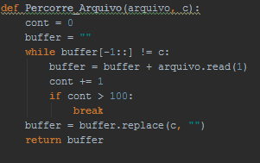
Tratamento dos Arquivos
Essa função criada é usada para ler cada caracter e adicionar a um buffer.
Há um tratamento caso dê algum erro com a leitura .
Na linha buffer.replace(c, “”) é feita uma eliminação do ultimo caracter do buffer porque a próxima leitura não deve pegar o espaço entre eles.

Slide 5
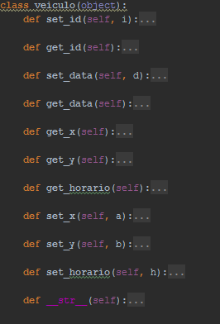
Tratamento dos Traces
Foi criado a seguinte classe para a manipulação dos dados.
É uma classe normal com sets e gets. A única diferença está no set_x, set_y e no set_horário.
O método __str__() é um método padrão do python que serve para imprimir os atributos do objeto.

Slide 6


Tratamento dos Traces
Como o tempo deveria ser calculado em segundos, foi necessário fazer a conversão do tempo em horas para segundos. Para isso, foi utilizado a função Split do python.
O método __str__ foi instanciado para retornar uma string com o horário, x e y apenas.

Slide 7


Tratamento dos Traces
Tanto no set_x e set_y foi utilizada a função vincenty() da biblioteca geopy do python. Ela calcula a distancia entre dois pontos de GPS.
Sendo assim, foi utilizado um ponto próximo como origem e calculada a distancia em metros do x e y.

Slide 8
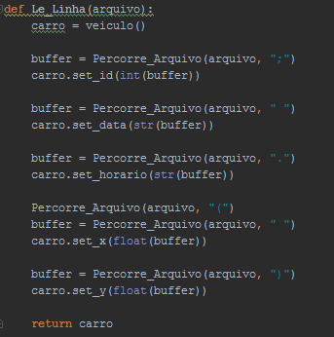
Tratamento dos Traces
Criei a função para ler linha por linha e criar um objeto com os dados obtidos do arquivo.
Esse objeto é retornado e adicionado a lista de veículos que será mostrado mais a frente.

Slide 9
Tratamento dos Traces
while arquivo.readline(): auxiliar = Le_Linha(arquivo) if auxiliar.get_horario() > tempo_max: tempo_max = auxiliar.get_horario() if auxiliar.get_horario() < tempo_min: tempo_min = auxiliar.get_horario() if auxiliar.get_x() > x_max: x_max = auxiliar.get_x() if auxiliar.get_x() < x_min: x_min = auxiliar.get_x() if auxiliar.get_y() > y_max: y_max = auxiliar.get_y() if auxiliar.get_y() < y_min: y_min = auxiliar.get_y() if auxiliar.get_data() == data: lista_veiculos += [auxiliar] if auxiliar.get_data() > data: break
Foi realizado um loop para ler todo o arquivo e já determinar o tempo máximo, tempo mínimo, x máximo, x mínimo, y máximo e y mínimo.

Slide 10
Tratamento dos Traces
Função que ordena a lista de veículos conforme o ID, sendo assim, é possível deixar todos os registros com ID iguais em sequencia.
Loop para gravar a lista de veículos no arquivo TracesPath.txt.
lista_veiculos.sort(key=lambda a: a.id)
while i < lista_veiculos.__len__(): if(lista_veiculos[i].get_id() == id): arquivo2.write(lista_veiculos[i].__str__()) else: arquivo2.write("\n\n") arquivo2.write(str(j)) arquivo2.write(lista_veiculos[i].__str__()) id = lista_veiculos[i].get_id() j += 1 i += 1

Slide 11
Tratamento dos Traces
Loop para gravar o arquivo TracesActive.txt.
while i < lista_veiculos.__len__(): if lista_veiculos[i].get_id() == id: if lista_veiculos[i].get_horario() > horario_local_max: horario_local_max = lista_veiculos[i].get_horario() if lista_veiculos[i].get_horario() < horario_local_min: horario_local_min = lista_veiculos[i].get_horario() else: conteudo = str(j) + " " + str(horario_local_min) + " " + str(horario_local_max) + "\n" arquivo3.write(conteudo) id = lista_veiculos[i+1].get_id() horario_local_max = 0 horario_local_min = 99999999 j += 1 i += 1

Slide 12
Tratamento dos Traces
Loop para criar o arquivo que será usado para as estatísticas em R.
O arquivo ficou no formato: ID, Tempo, X, Y
Foi utilizado um header apenas para facilitar.
Os IDs estão no mesmo formato dos arquivos do simulador.
while i < lista_veiculos.__len__(): if lista_veiculos[i].get_id() != id: id = lista_veiculos[i].get_id() j += 1 conteudo = str(j) + "," + lista_veiculos[i].__str__() + "\n" arquivo4.write(conteudo) i += 1

Slide 13
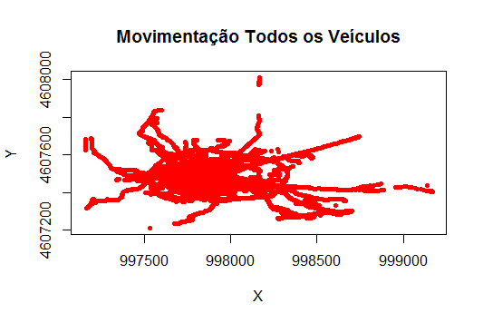
Estatísticas em R
O primeiro gráfico montado foi com relação a todas as posições de todos os veículos durante o dia 01/02 em Roma.
Código utilizado:
plot(data$X, data$Y, xlab = "X", ylab = "Y", col="red", pch=20)

Slide 14
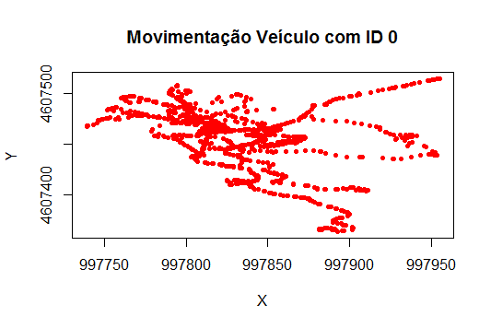
Estatísticas em R
Foi utilizado o mesmo método para plotar o gráfico da movimentação de apenas um veículo no dia 01/02.
Código utilizado:
fID <- data[data$ID <= 0,]
plot(fID$X, fID$Y, xlab = "X", ylab = "Y", col="red", pch=20)

Slide 15
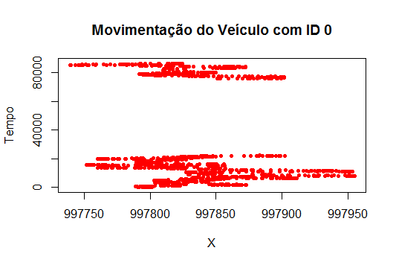
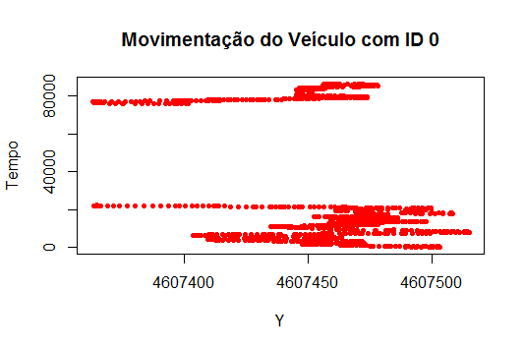
Estatísticas em r
Esse gráfico mostra a variação do valor ponto X do GPS com relação ao tempo, sendo assim, é possível concluir que na parte do tempo aonde não há pontos vermelhos significa que não foram marcados valor pelo GPS.
Essa afirmação pode ser confirmada analisando o gráfico da variação de Y.

